Slide 1

Projektový a dotační management
Přednáška 1
Úvod do projektového managementu
Ing. Pavel Kološ

Slide 2

Plán přednášky
Projekt a řízení projektu, organizační struktura projektu
Životní cyklus projektu
Proces iniciace a zahájení projektu
Proces plánování a řízení projektu
Projektový tým

Slide 3
20. Projekt a řízení projektu, organizační struktura projektu

Slide 4
Definice projektového managementu
Soubor norem, doporučení a nejlepších zkušeností popisujících, jak řídit projekt.
Způsob přístupu k návrhu a realizaci procesu změn tak, aby bylo dosaženo předpokládaného cíle v plánovaném termínu, při stanoveném rozpočtu s disponibilními zdroji tak, aby realizovaná změna nevyvolala nežádoucí vedlejší efekty.

Slide 5
Oblasti projektového managementu
Plánování projektu
Řízení a realizace projektu
Organizování a koordinování projektu

Slide 6
Principy projektového řízení
Systémový přístup
Metodický přístup
Strukturování problému a strukturování v čase
Přiměřené prostředky
Interdisciplinární týmová práce
Využití počítačové podpory
Aplikace zásad trvalého zlepšování
Integrace

Slide 7
Základní oblasti řízení projektu
1
Zahájení
2
Plánování
3
Vykonání
4
5
Monitorování
Ukončení

Slide 8
Definice projektu
Definovaná a vymezená změna z nějakého výchozího stavu do stavu cílového.
Jedinečný časově, nákladově a zdrojově omezený proces realizovaný za účelem vytvoření definovaných výstupů v požadované kvalitě a v souladu s platnými standardy a odsouhlasenými požadavky.

Slide 9
Návrh
Myšlenka, plán změny stávajícího stavu.
Součástí činností souvisejících s projektem.

Slide 10
Podoby návrhu
Specifikace funkčních parametrů
Technické řešení
Výběr použité technologie
Technická dokumentace

Slide 11
Zainteresované strany – role
Investor (top manažer) – přínos (užitek) = CÍL PROJEKTU
Realizátor (člen projektového týmu) – dodržení technických parametrů, efektivnost realizace.
Developer (projektový manažer) – řízení realizátora a zajištění kompatibility výstupu akce s očekávání investora.

Slide 12
Projektová kritéria
Jedinečnost cíle
Vymezenost
Potřeba realizace projektovým týmem
Komplexnost a složitost
Nadprůměrné riziko

Slide 13
Příklady projektů
Výstavba nové výrobní haly
Snížení energetické náročnosti technologického procesu,
Vývoj nového produktu
Inovace produktu
Změna jednotného vizualizačního stylu
Stěhování sídla firmy do nových prostor
Teambuilding nového útvaru
Účast organizace na veletrhu

Slide 14
Program
Skupina věcně souvisejících, společně řízených projektů a organizačních změn, které byly společně spuštěny za účelem dosažení cíle programu.
Součástí programu mohou být i další činnosti, které nejsou přímou součástí jednotlivých projektů zahrnutých do programu.
Přínosy programu lze zpravidla očekávat až po ukončení celého programu.

Slide 15
Portfolio
Soubor projektů a případně programů, které nemají společný cíl, a které byly dány dohromady za účelem řízení, kontroly, koordinace a optimalizace.
Projekty a programy v portfoliu se vzájemně ovlivňují pouze sdílenými zdroji a jejich časovým rámcem.

Slide 16
Řídící výbor projektu
Zadavatel projektu
Uživatel projektu
Vlastník projektu

Slide 17
Řídící výbor projektu
Zadavatel projektu – zájem projekt zrealizovat a docílit jeho přínosu (užitku);
Uživatel projektu – osoby, které budou pracovat s výstupy (výsledky) projektu v provozní fázi;
Vlastník projektu (sponzor projektu) – osoba s dostatečnou autoritou a pravomocí k rozhodování o zásadních aspektech projektu.

Slide 18
Organizační struktura projektu
Řídit projekt = řídit (vést) lidi

Slide 19
Řídící tým projektu a jeho struktura
Manažer projektu
Asistenti manažera projektu
Garanti jednotlivých výstupů
Specialisté
Další pracovníci

Slide 20
Manažer projektu
Nositel a zosobnění projektu.
Je zodpovědný za správné naplánování a realizaci projektu.
  Dodání sjednaného rozsahu projektu při splnění termínu a rozpočtu tak, aby byl výsledek kompatibilní s očekávanými přínosy.
  Postup projektu v čase, požadavky na zdroje, dodržování rozsahu.
  Včasnou reakci na nepříznivý trend vývoje projektu.
  Včasné informování vlastníka projektu o všem podstatném.
Nezodpovídá za:
  přínosy projektu;
  za formulaci zakládací listiny projektu (zodpovídá sponzor);
  vlastní tvoru výstupů projektu (zodpovídá garant výstupů).

Slide 21
Pravomoci manažera projektu
Delegovat zodpovědnost za splnění výstupů na členy projektového týmu, především na garanty výstupu;
Po domluvě s příslušnými liniovým manažerem monitorovat členy projektového týmu;
Akceptovat dokončený pracovní balík dodaný garantem výstupu, nebo akceptaci odmítnout;
Schvalovat realizaci změn stanové třídy;
Operativně řídit a úkolovat členy projektového týmu;
Jednat s okolím projektu a záležitostech projektu.

Slide 22
Garant výstupu
Nositel zodpovědnosti za správně, včas a v rámci rozpočtu vytvořený výstup projektu, aby byl kompatibilní s cílem projektu a následnými očekávanými přínosy.
Je standardně zodpovědný za:
  Věcnou a odbornou kvalitu výstupu.
  Splnění termínu a rozpočtu daného výstupu projektu.
  Formulaci zadání pro přidělené členy týmu (popisy pracovních balíků).
  Sledování plnění zadání v čase, v požadovaném rozsahu a dle specifikace.
  Včasnou reakci na nepříznivý trend vývoje v rámci realizace výstupu a včasné informování manažera projektu o všem podstatném.
  Nezodpovídá za stav projektu (zodpovídá manažer projektu).

Slide 23
Pravomoci garanta výstupu projektu
Delegovat zodpovědnost za splnění výstupů (pracovních balíků) na členy dílčího týmu;
Operativně řídit a úkolovat členy týmu alokované do projektu;
Volit způsob provedení, technologii a případné dodavatele v rámci tvorby příslušného výstupu;
Odmítnout nesrozumitelné nebo nekompletní zadání (přijetím zadání přebírá plnou zodpovědnost za dosažení výstupu v jakosti, nákladech a čase).

Slide 24
Organizační struktura projektu
Řídící výbor
Specialisté a poradci
Garant výstupu 1
Garant výstupu N
Manažer projektu
Administrativní podpora
Člen týmu
Člen týmu
Člen týmu
Člen týmu

Slide 25
Modely organizačního uspořádání projektového managementu
Útvarové projektové řízení;
Autonomní projektové řízení;
Maticové projektové řízení;
Síťové projektové řízení

Slide 26
Projektová kancelář
Projekty se stávají trvalou součástí organizace.
Rozhraní mezi trvalou organizací a projekty.

Slide 27
Hlavní funkce projektové kanceláře
Funkce definiční – projektování struktur organizace řízení projektů a jejich implementace do integrovaného manažerského systému.
Funkce kontrolní – provádí audity a další kontrolní aktivity.
Funkce realizační – sdružení nenasazených projektových manažerů za účelem předávání zkušeností, vzdělávání a přípravy.
Funkce podpůrná – podpůrné místo pro projektové týmy.

Slide 28
21. Životní cyklus projektu

Slide 29
Životní cyklus projektu
Předprojektová fáze
  Vznik myšlenky na projekt, její prověření
Projekt
  Zahájení (dále viz otázka č. 23)
  Plánování (dále viz otázka č. 24)
  Realizace (dále viz otázka č. 25 a 26)
  Ukončení (dále viz otázka č. 26 a 27)
Poprojektová fáze
  Vyhodnocení
  Provoz
  Realizace přínosů

Slide 30
Model fází řízení projektu
Definování námětu na projekt
Rozhodnutí o zahájení předprojektové přípravy
Rozhodnutí o proveditelnosti projektu
Zpracování logického rámce, prozkoumána proveditelnost, navržena optimální realizace
Zpracování zakládací listiny projektu, sestavení týmu
Definování plánu řízení projektu
(rozsah + harmonogram projektu)
Schválení plánu řízení projektu
Realizace projektu
Akceptace výstupu projektu
Ukončení projektu

Slide 31
Milník
Jasně definovaná významná událost projektu (časový okamžik), ve které se měří rozpracovanost produktů.

Slide 32
Co milník představuje?
Bod zpětné kontroly
Bod přijetí rozhodnutí
Bod přejímky

Slide 33
Rozhodovací uzly
Rozhodnutí o zahájení předprojektové přípravy
Rozhodnutí o proveditelnosti projektu
Schválení plánu řízení projektu
Akceptace výstupu projektu

Slide 34
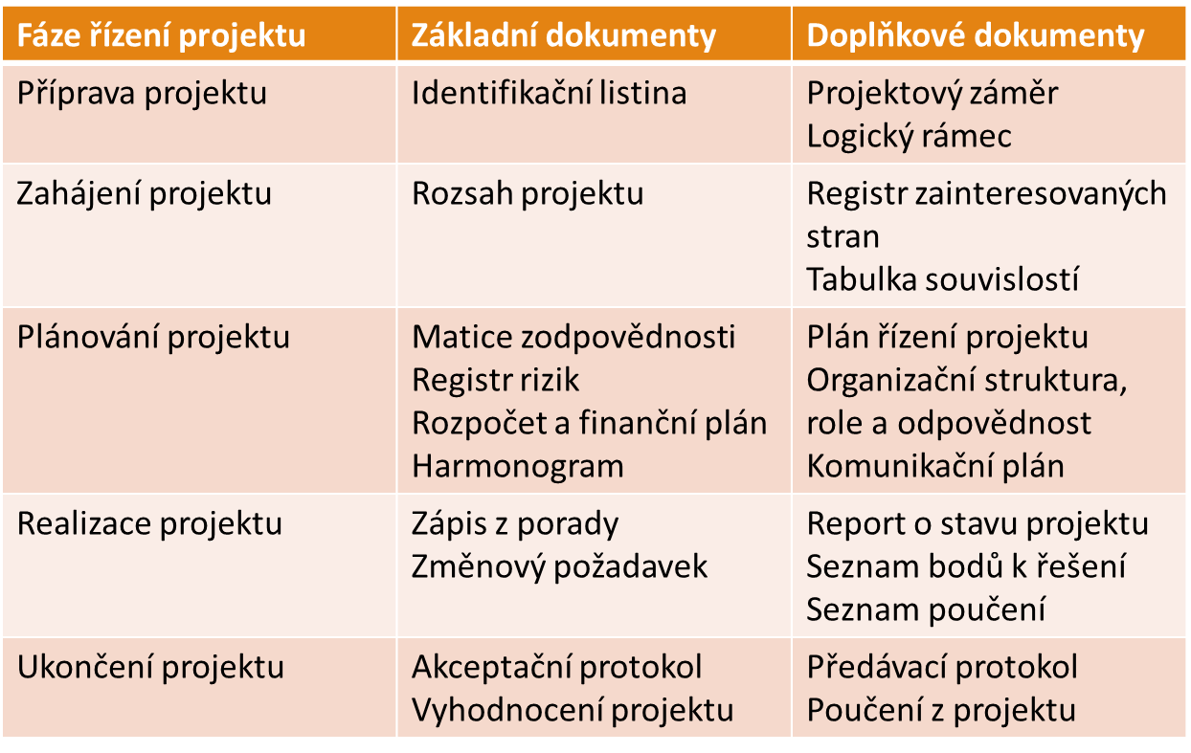
Základní a doplňkové dokumenty

Slide 35
Agilní přístupy k životnímu cyklu projektu
Existují projekty a prostředí, kde není možné formulovat fixní zadání projektu.
Při projektových pracích postupujeme iterativním způsobem.
Ucelené části jsou řešeny jako samostatné celky.
Rozsah iterace je určen jistotou zadání.
Základním principem je stanovení priorit požadavků zákazníka.

Slide 36
Předprojektová fáze
Prozkoumat příležitost pro projekt;
Posoudit proveditelnost daného záměru.
Formalizovaný námět;
Logický rámec;
Studie proveditelnosti.
Ze zástupců zainteresovaných stran je ustaven řídící výbor projektu.

Slide 37
Podněty vzniku projektu
Mandatorní záležitosti;
Strategie;
Byznys příležitostí;

Slide 38
Řízení zainteresovaných stran
Identifikace;
Analýza reálných očekávání;
Analýza vlivu a zájmu
Tvorba strategie jednání s každou zainteresovanou stranou.

Slide 39
Základní technika analýzy zainteresovaných stran
Identifikace potenciálních ZS;
Definování kritérií k popisu ZS nebo jejich očekávání;
Definování pohledu ZS na zaměření a činnost organizace;
Identifikovat, jak lze uspokojit očekávání ZS;
Identifikovat problémy, které byly a jsou s jednotlivými ZS;
Identifikace vlivu ZS na rozhodování v organizaci vzhledem k jejich pozici.

Slide 40
Sběr požadavků
Byznys požadavky;
Požadavky ZS;
Požadavky na vytvářené řešení;
Přechodné požadavky;
Požadavky na projekt;
Požadavky na kvalitu.

Slide 41
Strategie projektu
Návaznost na vyšší strategii organizace.
Formulace vlastní strategie projektu.
  Cíl projektu - SMART.
    Celkový cíl.
    Dílčí cíle.
    Neurčovat způsob dosažení.
  Analýza současného stavu.
  Určení, jakým způsobem projekt optimálně realizovat.
  Konkretizace ve studii proveditelnosti.
  Variantní řešení.
Změnou strategie v průběhu realizace projektu měníme celý realizační rámec

Slide 42
Logický rámec
Pomůcka při stanovování základních logických parametrů projektu.
Hierarchické rozlišení požadovaných výsledků:
  Výstupy – produkty, které jsme zavázáni dodat vlastníkovi projektu;
  Cíl – definovaný stav na konci projektu;
  Přínosy – důvod realizace projektu jako takového.

Slide 43
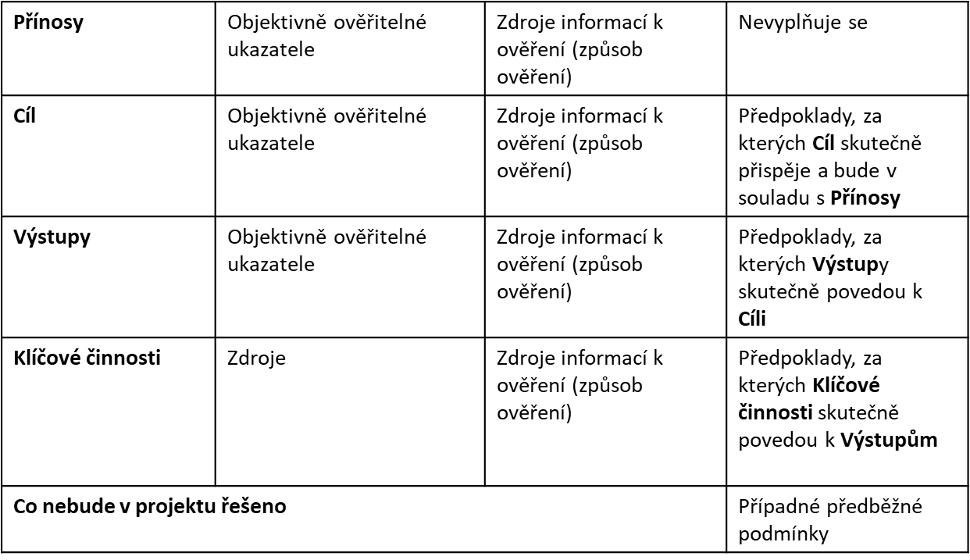
Logický rámec

Slide 44
Tvorba logického rámce
Stanovte cíl projektu - potřeby vlastníka.
Stanovte výstupy projektu – konkrétní výstupy.
Stanovte skupiny klíčových činností pro dosažení – v hrubých rysech tvorba výstupů.
Stanovte přínosy – upřesnit strategii, kterou projekt podporuje.
Ověřte dodržení vertikální logiky testem jestliže-pak.
Stanovte objektivní ukazatele na úrovni cíle, výstupů a přínosů.
Stanovte prostředky a způsob ověření.
Stanovte požadované předpoklady na každé úrovni.
Určete náklady na provedení činností – rozpočet na realizaci a odhad časového rámce aktivit
Proveďte kontrolní test návrhu.
Přehodnoťte návrh projektu z hlediska zkušenosti s podobnými projekty

Slide 45
Předprojektové analýzy a studie
Studie příležitosti
Předběžná studie proveditelnosti
Studie proveditelnosti

Slide 46
Studie příležitosti
Uvědomění si příležitostí, které organizace má.
Podněty získáváme z:
  interních zdrojů:
    marketingová studie,
    oborové analýzy,
  externích zdrojů:
    analýzy ČSÚ,
    odborné studie z akademické sféry,
    studie OECD,
    studie Světové banky,
    analýzy ČNB.

Slide 47
Podoby studie příležitostí
Obecné – orientují se zjišťování příležitostí v teritoriích, v průmyslových odvětvích či oborech, v možnostech využití zdrojů.
Specifické – zaměřují se na identifikaci specifických produktů a služby.

Slide 48
Požadavky na návrhy
Požadavky na čas, náklady a kvalitu.
Relevantní požadavky:
  od zákazníků (interních, externích),
  od dodavatelů,
  z legislativních norem,
  z interních norem organizace
  z oblasti techniky a technologie.

Slide 49
Specifikace zadání
Název úkolu a jeho případné číslo,
definici cílů a specifikaci návrhu,
jméno manažera návrhu a manažera zodpovědného za dozor nad projekty,
jména členů projektových týmů,
etapy a termíny, nepřekročitelné náklady,
akceptační kritéria,
předpokládaná rizika,
podpisy příslušných manažerů vrcholového vedení.

Slide 50
Předběžná studie proveditelnosti
Zpracovává se při rozsáhlých a investičně náročných projektech.
Obsahově se neliší od studie proveditelnosti.
Rozdíl spočívá především v detailnosti informací a hloubce analýzy a prověřování variant projektu.

Slide 51
Studie proveditelnosti
Studie detailním způsobem rozpracovává technické, ekonomické, finanční a manažerské aspekty projektu.

Slide 52
Struktura studie proveditelnosti dle UNIDO
Rekapitulace výsledků
Účel projektu a základní myšlenka
Analýza trhu a marketingová strategie
Materiálové a surovinové zdroje, energie
Umístění projektu, nároky na prostor, vliv projektu na životní prostředí
Technologie a výrobní zařízení
Organizace, řízení a režijní náklady
Nároky na lidské zdroje
Realizační plán a rozpočet
Finanční analýza a posouzení investice

Slide 53
Studie proveditelnosti dle metodiky Ministerstva pro místní rozvoj
Titulní strana
Obsah
Úvodní informace
  Účel zpracování studie proveditelnosti, datum zpracování.
  Identifikační údaje o zadavateli, zpracovateli studie a příslušných kontaktních osobách.

Slide 54
Studie proveditelnosti dle metodiky Ministerstva pro místní rozvoj
Stručné vyhodnocení projektu
  Zásadní závěry vyplývající ze zpracované studie proveditelnosti.
  V tabulce uvést zásadní finanční ukazatele a jejich hodnoty, výsledky citlivostní analýzy.
  Stručné a shrnující zhodnocení finanční efektivity projektu.
  Výsledky analýzy rizik.
Stručný popis podstaty projektu a jeho etap
  Komplexní popis hlavních charakteristik projektu a jeho etap.
  Název, smysl a zaměření projektu. Investor projektu.
  Kapacita projektu, jeho lokalizace.
  Specifika etap projektu
  Variantní řešení projektu

Slide 55
Studie proveditelnosti dle metodiky Ministerstva pro místní rozvoj
Analýza trhu a marketingová strategie
  Analýza trhu a odhad poptávky.
  Marketingová strategie.
  Marketingový mix.
  Očekávané marketingové náklady a výnosy projektu.
Management projektu a řízení lidských zdrojů
  Návrh organizačního uspořádání projektu
  Model řízení (účastníci projektu a popis činností)
  Odhad správní režie
  Pracovní síly nutné pro zajištění provozu projektu

Slide 56
Studie proveditelnosti dle metodiky Ministerstva pro místní rozvoj
Technické a technologické řešení projektu
  Zvolená technologie, technické parametry jednotlivých zařízení.
  Výhody a nevýhody technologických řešení.
  Technická rizika.
  Potřebné energetické a materiálové toky.
  Údaje o životnostech jednotlivých zařízení, potřebné údržbě a nákladnosti oprav.
  Změny v provozní náročnosti vlivem opotřebení.
Dopad projektu na životní prostředí
  Popis veškerých kladných i negativních vlivů plynoucí z realizace projektu.

Slide 57
Studie proveditelnosti dle metodiky Ministerstva pro místní rozvoj
Zajištění dlouhodobého majetku
  Vymezení struktury dlouhodobého majetku.
  Určení výše investičních nákladů.
  Problematika servisních podmínek.
  Amortizační schéma
Řízení pracovního kapitálu (oběžný majetek)
  Vymezení struktury a velikosti oběžného majetku.
  Druhy materiálu, nedokončené výroby, výrobků a zboží bude nutno skladovat včetně objemů.
  Vzniklé pohledávky a krátkodobé závazky.
  Náročnost projektu na držbu hotovostních prostředků a jejich řízení.

Slide 58
Studie proveditelnosti dle metodiky Ministerstva pro místní rozvoj
Řízení rizika
  Identifikace aktiv.
  Identifikace zdrojů rizika.
  Stanovení rizika, určení diskontní sazby.
  Opatření k snížení, eliminace rizika.
Finanční plán a analýza projektu
  Základní kalkulace.
  Analýza bodu zvratu.
  Plán průběhu nákladů a výnosů.
  Plánované stavy majetku a zdrojů krytí.
  Plán průběhu cash flow (příjmů a výdajů).

Slide 59
Studie proveditelnosti dle metodiky Ministerstva pro místní rozvoj
Hodnocení efektivity a udržitelnosti projektu
  Vyhodnocení finanční rentability projektu hodnotícími ukazateli
  Současná hodnota PV.
  Čistá současná hodnota NPV.
  Vnitřní výnosové procento IRP.
  Index rentability (NPV/I).
  Doba návratností (DN).
  Finanční analýza projektu.
Harmonogram projektu
  Časový plán jednotlivých činností a fází projektu.
Podrobné závěrečné hodnocení projektu
  Komplexní a propracovaný závěr zahrnující výsledné posouzení projektu ze všech uvažovaných hledisek,
  Vyjádření k realizovatelnosti a finanční rentabilitě projektu.

Slide 60
22. Proces iniciace a zahájení projektu

Slide 61
Proces zahájení projektu
Jmenování vlastníka (sponzora) projektu.
Sestavení a schválení Zakládací listiny projektu.
Uvolnění zdrojů pro další přípravu projektu.
Úlohou manažera projektu je nalézt konsenzuální řešení, nepropadnout optimismu ani pesimismu, ale nalézt pokud možno optimální, racionální a především realistické řešení s jasnými parametry.

Slide 62
Kritéria úspěchu
Stanovení kritérií a podmínek podle kterých bude posuzován úspěch projektu.
Hlavní požadavky na kritéria:
  Srozumitelnost;
  Jednoznačnost;
  Měřitelnost.
Tvrdá kritéria úspěchu
  snadno měřitelné, objektivní, stanovená číselným parametrem.
Měkká kritéria úspěchu
  subjektivní povahy, obtížně exaktně měřitelná.

Slide 63
Kdy je projekt úspěšný?
Výsledný produkt je funkční v zadaných parametrech.
Jsou splněny požadavky zákazníka.
Výstupní produkt projektu je na trhu včas.
Výstupní produkt projektu je v plánované jakosti a ceně.
Je dosahována předpokládaná návratnost vložených prostředků.
Je vliv na životní prostředí a okolí obecně v normě.

Slide 64
Analýza kritických faktorů úspěchu
Vybrat kritické faktory úspěchu pro konkrétní projekt.
Z nalezených kritických faktorů vybrat max. 5 rozhodujících faktorů.
Postup:
  Sestavení seznamu kritických faktorů.
  Výběr těch faktorů, které jsme schopni navodit a skutečně využít v konkrétním projektu.
  Zpracování návrhu opatření k využití vybraných faktorů.

Slide 65
Zakládající listina projektu
Hlavní výstup fáze projektu „Zahájení“.
Definuje limity rozpočtu, harmonogramu.
Definuje požadované výsledky.
Zakládací listina projektu by měla být tvořena vždy:
  Název projektu;
  Cíl projektu;
  Hlavní milníky.

Slide 66
Proces zpracování zakládací listiny
Označit projekt identifikačními znaky.
Stanovit prioritu projektu vzhledem k ostatním běžícím projektům.
Rekapitulace hlavních věcných parametrů projektu.
Stanovení jasných mezí nákladů a harmonogramu (hlavní milníky + termíny).
Stanovte základní role pro projekt.
Doplňující informace (např. cílová odměna).

Slide 67
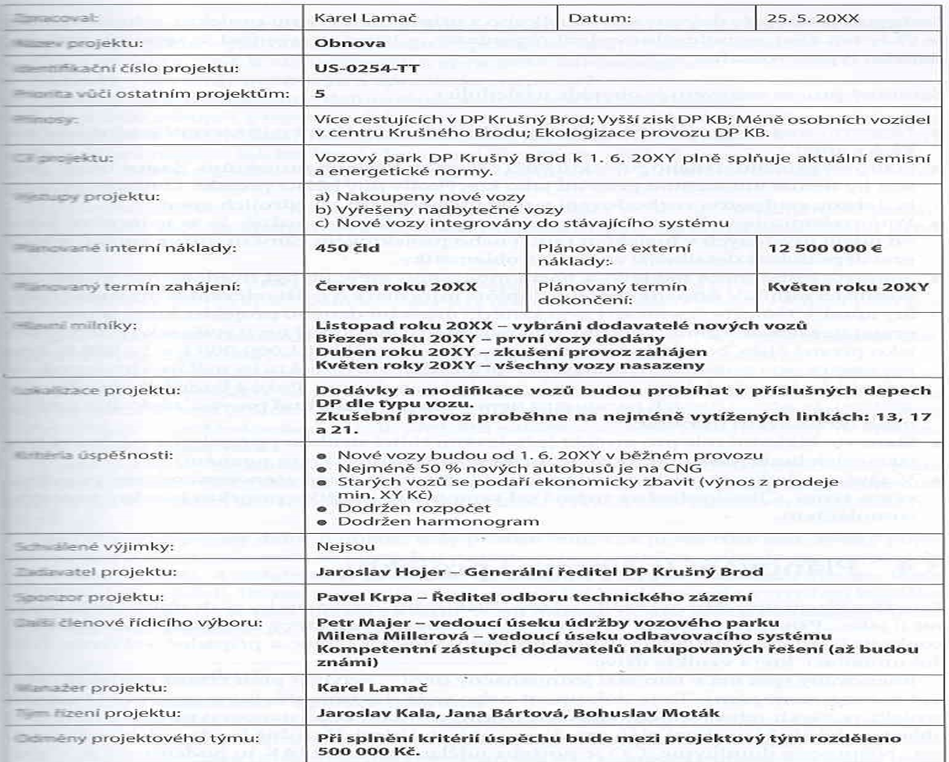

Slide 68
23. Proces plánování a řízení projektu

Slide 69
Plánování projektu
Je jmenován projektový tým.
Úkolem je vytvořit PLÁN ŘÍZENÍ PROJEKTU

Slide 70
Plán řízení projektu
Řízení projektu
Rozsah projektu
Harmonogram projektu
Náklady - rozpočet
Kvalita projektu
Lidské zdroje v projektu
Komunikace
Projektová rizika
Externí služby a zboží
Zainteresované strany

Slide 71
Řízení projektu
Integrace klíčová funkce projektového manažera.
Koordinace projektu za účelem dosažení cílů.
Rozhodování o:
  přidělování zdrojů;
  vzájemně konkurenčních cílech;
  variantách.

Slide 72
Řízení změn
Evidence vypořádávání všech požadavků na změnu, systematická práce se změnami.
Dva extrémy:
  Ignorování změn;
  Realizace všech změn.
Vnější podněty vyvolávající změny:
  Požadavky zákazníka;
  Požadavky sponzora projektu;
  Legislativní změny;
  Změny na trhu;
Vnitřní podněty vyvolávající změny:
  Nejistota v projektu;
  Nedostatečná naplánovaná rezerva času, zdrojů a nákladů.

Slide 73
Proces řízení změny
Fáze – Identifikace změny;
  Předložení požadavku na změnu;
  Registrace návrhu na změnu;
  Analýza změny;
  Rozhodnutí o změně;
Fáze – Implementace schválené změny;
  Realizace schválené změny;
  Prověření implementace schválené změny;
  Případná realizace nápravných opatření;
Fáze – ukončení.
  Zpracování závěrečné zprávy.

Slide 74
Řízení rozsahu projektu
Strukturování problému
Oddělení CO od JAK
Bezezbytkový rozklad
Zákaznická perspektiva

Slide 75
Struktury v projektu
Strukturování problému – základní princip projektového řízení:
  Prvky - menší lépe zvládnutelné celky;
  Vazby.
Vertikální hierarchie organizace podle komplexnosti prvků a systému:
  Trvalá organizace;
  Portfolio;
  Část portfolia;
  Program;
  Podprogram;
  Komplexní projekt;
  Část komplexního projektu;
  Hlavní výstup;
  Výstup;
  Pracovní balík.

Slide 76
Oddělení CO od JAK
Kompletní výčet všeho CO je potřeba udělat.
Řešení JAK to budeme dělat.

Slide 77
Bezezbytkový rozklad
Popis rozsahu projektu je potřeba udělat na 100 % toho, co musí být dodáno k tomu, aby byl splněn cíl projektu a zároveň pouze to, co je potřeba dodat, resp. zrealizovat výstupy, výsledky či provést služby.
100% rozklad je velmi účinnou obranou plíživého narůstání rozsahu.

Slide 78
Zákaznická perspektiva
Formulace cíle, výstupů, pracovních balíků z perspektivy příjemce, zákazníka.
Zákazníkem je externí nebo interní osoba potřebující dodávku, se kterou bude dále pracovat.

Slide 79
Popis rozsahu projektu
Dokument popisným způsobem definující projekt!
Standardní obsah dokumentu:
  Popis zaměření a obsah projektu.
  Akceptační kritéria.
  Dodávky – všechny jedinečné a ověřitelné produkty, výsledky nebo služby.
  Co nebude v rámci projektu realizováno.
  Omezení – interní a externí limity.
  Předpoklady.

Slide 80
Hierarchická struktura rozdělení prací WBS
Cíle projektu
Produkt 1
Pracovní balík 11
Pracovní balík 12
Produkt N
Pracovní balík N1
Pracovní balík 1N
Pracovní balík N2
Pracovní balík NN

Slide 81
Pojmy k WBS
WBS – Work Breakdown Structure;
WBS – definuje, CO má být vyprodukováno, nikoliv JAK a KDY;
Work = Výsledek (produkt) nebo dodávka, výsledek úsilí - jednotlivé prvky WBS;
Dodávka – jedinečné a ověřitelné produkty, výsledky nebo schopnosti vykonávat nějakou službu, které musí být vyprodukovány za účelem dokončení procesu, fáze nebo projektu;
WBS slouží k nalezení a zpřehlednění všech potřebných dodávek.
Uplatňuje se stromová struktura a technika dekompozice.
Přístupy top – down, bottom - up.
Prvky WBS opatřujeme kódem WBS.

Slide 82
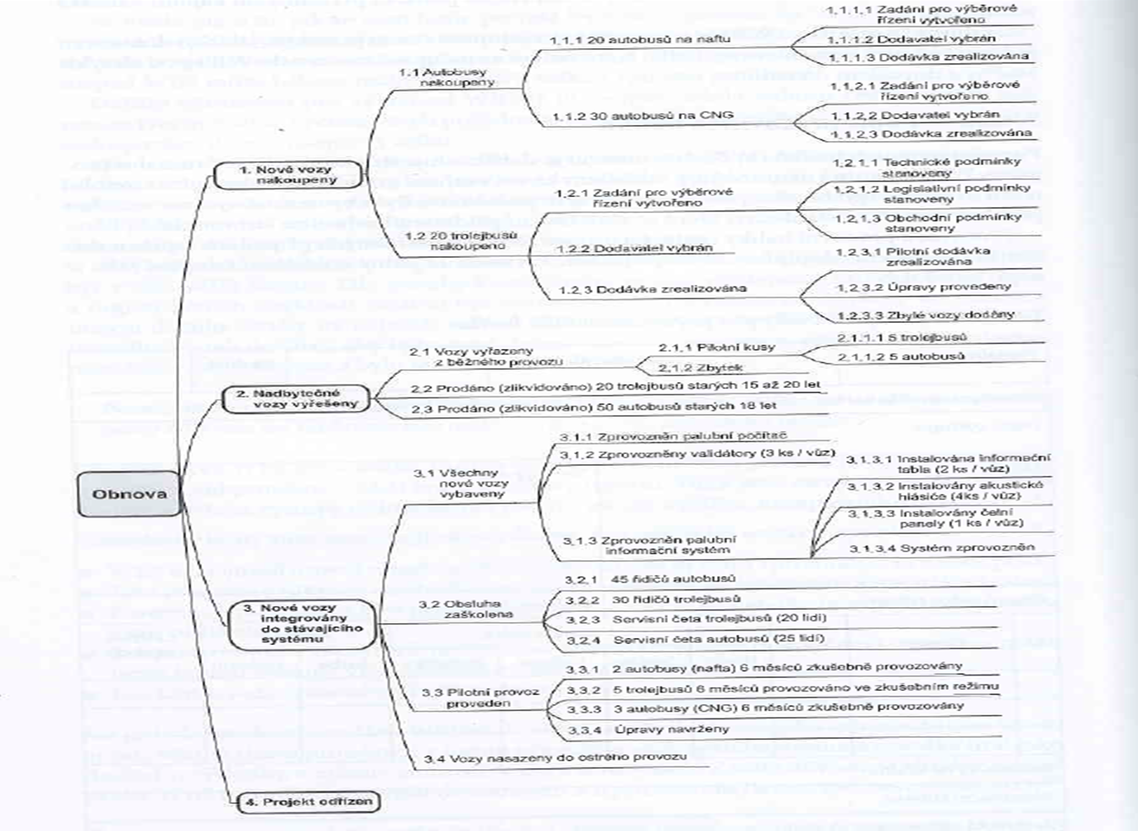

Slide 83
Popis pracovních balíků
Pracovní balíky – nejnižší úroveň WBS.
Další stupeň konkretizace rozsahu projektu.
Grafická podoba WBS neumožňuje příliš textu a doplňkových informací k jednotlivým položkám.
Popis pracovního balíku v tabulce obsahuje:
  Identifikace projektu, zpracovatele, datum;
  Název pracovního balíku a jeho číslo;
  Popis výstupu;
  Milníky a jejich termíny;
  Celkový objem práce a celkové náklady;
  Konkrétní činnosti, objemy, nároky na materiál, náklady;
  Požadavky na kvalitu;
  Akceptační kritéria;
  Technické informace;
  Informace vzhledem ke smlouvě;
  Poznámka.

Slide 84
Řízení času v projektu
Plánování času klíčová součást plánování projektu.
Východiskem jsou činnosti určené k realizaci (návaznost na WBS).
Pracujeme s jednotkami dnů, u rozsáhlých projektů týdny.
Setřídění činností a nalezení logických vazeb mezi činnostmi.

Slide 85
Metody časového plánování
Úsečkové diagramy
  Znázorňují časový plán činností a úkolů
Diagram milníků
  Ukazuje vybrané klíčové události
Síťové grafy
  Znázorňují činnosti, události nebo obojí a zřetelně zobrazují jejich vzájemnou souvislost s těmi, které jim předchází nebo po nich následují

Slide 86
Úsečkové grafy
Nazývají se často Ganttovy diagramy
Zavedeny během 1. světové války
Snadná tvorba, pochopení, změna
Znázorňují, které činnosti jsou v porovnání s plánem v předstihu nebo mají zpoždění.

Slide 87
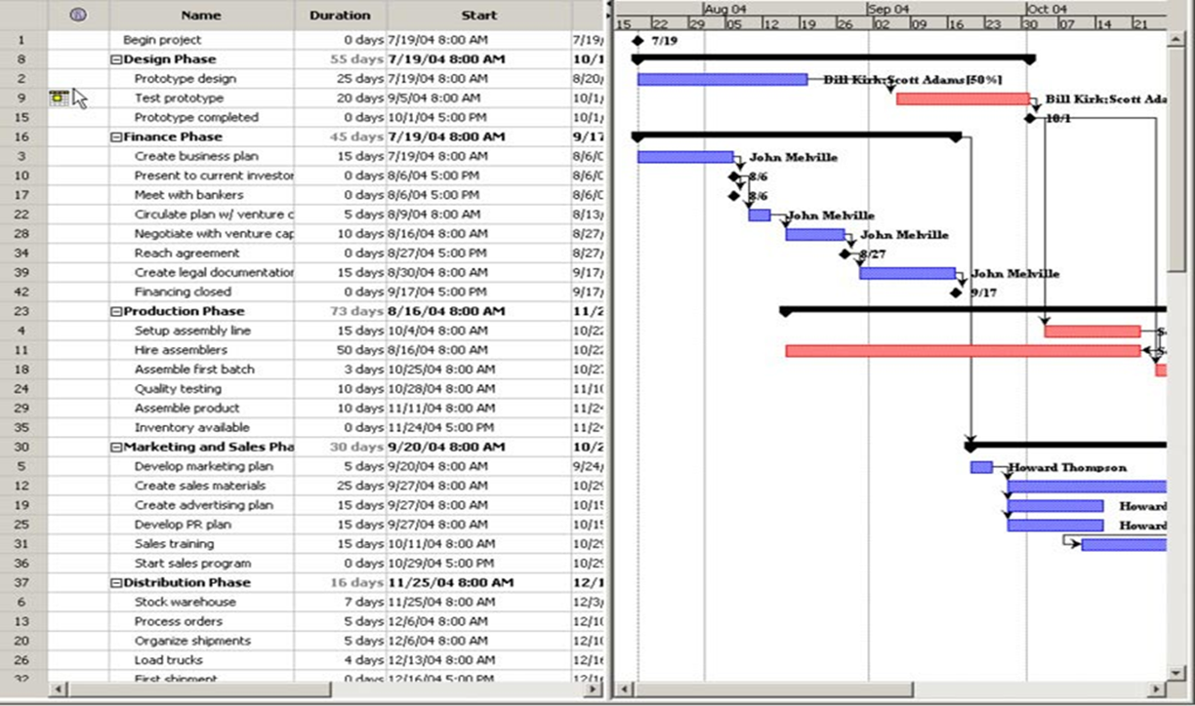
Praktická ukázka

Slide 88
Řízení nákladů v projektu
Náklady potřeba vidět co nejvíce realisticky.
Do kalkulace nutno zahrnout všechny náklady (včetně interních pracovníků).
Východiskem rozpočtu projektu je limit peněz, které má projektový manažer k dispozici.
Zdroje krytí nejsou obvykle na této úrovni řešeny.

Slide 89
Odhad nákladů projektu
Vstupy pro odhad nákladů:
  Zakládací listina projektu;
  Definovaný rozsah projektu;
  Časový plán projektu;
  Požadavky na zdroje.
Přístupy k odhadu:
  Analogie;
  Stanovení hrubého rozpočtu pomocí parametrů (např. ve stavebnictví orientační náklady na 1m3 obestavěného prostoru podle typu konstrukce a využití);
  Agregace pracovních balíků;
Výpočet přímých a nepřímých nákladů.

Slide 90
Rozpočet a finanční plán
Rozpočet projektu detailně specifikuje jednotlivé výdaje/náklade projektu.
Může být doplněn o rozpis zdrojů příjmů/výnosů/ zdrojů krytí nákladů.
Finanční plán se skládá z plánu čerpání výdajů a případně i plánu zdrojů výdajů.
Rozpis výdajů projektu v čase.
Volíme vždy takovou formu, která umožní snadnou kontrolu.

Slide 91
Řízení kvality projektu
Kvalita dle ISO norem – souhrn všech znaků produktu nebo služby, které ovlivňují jejich schopnost uspokojit stanovené a předpokládané potřeby zákazníka.
Ve vztahu k projektu dvě hlediska kvality:
  Kvalita procesů projektu;
  Kvalita produktu projektu.
Tři hlavní procesy řízení kvality v rámci projektu:
  Plánování řízení kvality;
  Ujišťování se o kvalitě;
  Kontrola kvality.

Slide 92
24. Projektový tým

Slide 93
Řízení lidí v projektu
Lidé vs lidské zdroje.
Plánování lidí v projektu.
Získávání lidí do projektového týmu.
Rozvoj projektového týmu.
Řízení projektového týmu.
Plán personálního zajištění projektu – specifikace, kdy a jak budou jednotliví pracovníci pro projekt získáni a jak dlouho je bude potřeba.

Slide 94
Plánování lidí - přístupy
Jednočíselný odhad;
Historická zkušenost;
Normy;
Simulace;
Kreativní techniky.

Slide 95
Nástroje používané během plánování
Organizační diagramy;
  Organizační struktura;
  Struktura rozpadu zdrojů;
Maticová schémata;
Matici přiřazení zdrojů;
RASCI matice;
Popis rolí.

Slide 96
RASCI matice
R - Realizuje – pracovníci vykonávající potřebnou práci;
A – Schvaluje – osoba s právem schválit daný pracovní balík;
S – Spolupracuje, podporuje – osoba podřízená osobě přiřazené k realizaci pracovního balíku a spolupracující na jeho realizaci;
K – Konzultuje – osoba, se kterou je postup prací konzultován;
I – Je informována – osoba informována o průběžném stavu a výstupech z dané oblasti.

Slide 97
Získávání a výběr lidí do projektu
Najít a přijmout lidi do pracovního poměru;
Najmout specialisty na kratší dobu;
Zadat práci externě.
Nutné požadavky – nesplňuje-li kandidát, nelze jej do týmu přijmout.
Vhodné požadavky – tyto požadavky nejsou nutné, ale jsou pro uchazeče pozitivní.

Slide 98
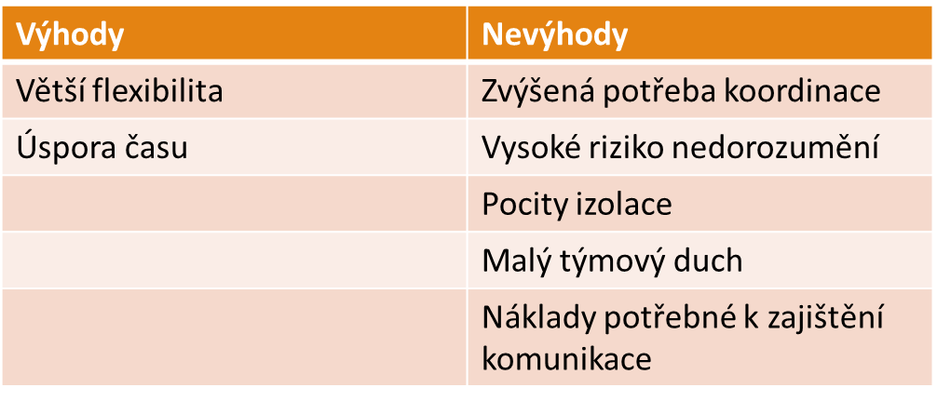
Virtuální týmy
Týmy složené z lidí pracujících na různých místech, v různých časových pásmech aniž by se fyzicky setkali.

Slide 99
Rozvoj individuálních dovedností
Vzdělávání – dodávání znalostí;
Výcvik (trénink) – osvojení si praktických dovedností;
Koučování – postoje, hodnoty a přesvědčení;
Mentorování – širší souvislosti působnosti jedince v čase a v prostoru.

Slide 100
Vedení vs. řízení
Vedení = činnosti primárně ovlivňující:
  Emocionální stránku;
  Duchovní stránku.
Řízení = činnosti primárně ovlivňující:
  Fyzickou stránku;
  Kognitivní schopnosti.

Slide 101
Formy spolupráce
Skupina – každý člen má přidělenou svoji pracovní roli; je stanoven popis práce; člen je odpovědný manažerovi skupiny; splnění úkolů vyplývajících z individuální pracovní role důležitější než společný cíl; špatné nastavení rolí vede ke konfliktům; manažer plánuje, organizuje, dohlíží, koordinuje a vyhodnocuje; není vhodná pro projekty s rychle se měnicím se cílem a prostředím.
Týmy – nejdůležitější je společně dosáhnout společného cíle; role - co, kdy a jak dělá je sekundární; lide mezi sebou si zodpovídají navzájem; silný pocit identity a sounáležitosti; manažer tým vede; nejsou vhodné pro stabilní prostředí a cíle a pro rutinní práci.
Komunity – uskupení lidí mající něco společného (místo bydliště, společné zájmy, apod.); primární jsou vztahy mezi členy; pocit sounáležitosti; nepotřebuje jedince který ji řídí a vede; není vhodná forma pro dosahování hmatatelných projektových výstupů.

Slide 102
Nutné charakteristiky týmu
Společný cíl
Vzájemná odpovědnost
Společná akceschopnost
Konstruktivní konflikty
Vzájemná důvěra a společná sebedůvěra
Vzájemná otevřenost a informovanost
Společné sebeuvědomění

Slide 103
Fáze vzniku týmu
Vznik (starting);
Formování (forming);
Bouření, krize (storming);
Stabilizace, normování (norming);
Výkon, produktivita (performing);
Uzavírání (closing).

Slide 104
Role členů týmu
Viz 3. přednáška – Týmová práce

Slide 105
Teambuilding
Viz 3. přednáška – Týmová práce

Slide 106
Nástroje pro zvyšování výkonu týmu
Základní pravidla – vzájemná komunikace, chování na pracovišti, vedení porad apod.
Kolokace – shromáždění nejlépe celého týmu na jedno místo; snižuje se riziko nedorozumění; vhodná strategie v případě projektových krizí.
Uznání a odměny – součástí procesu rozvoje týmu.
Nástroje osobního hodnocení – náhled silné a slabé stránky členů projektového týmu i týmu jako celku

Slide 107
Řízení projektového týmu
Pozorování a komunikace se členy týmu.
Posuzovat postup projektu.
Řešení konfliktů.
Výstupy:
  Plán řízení lidských zdrojů.
  Dokumenty potvrzující alokaci lidí do projektu.
  Nástroje osobní hodnocení.
  Seznam problémů vznikající v průběhu realizace projektu, jež je nutno řešit.
  Reporty o průběhu projektu.

Slide 108

Děkuji za pozornost.

